Slide 1





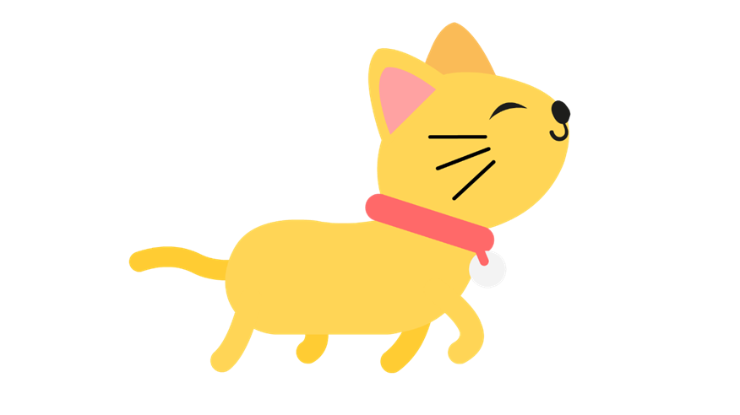

CHÀO MỪNG CÁC THẦY CÔ GIÁO VỀ DỰ GIỜ
Năm học: 2024-2025
LỚP: 4B
Giáo viên: Quán Thị Lũy

Slide 2



Slide 3
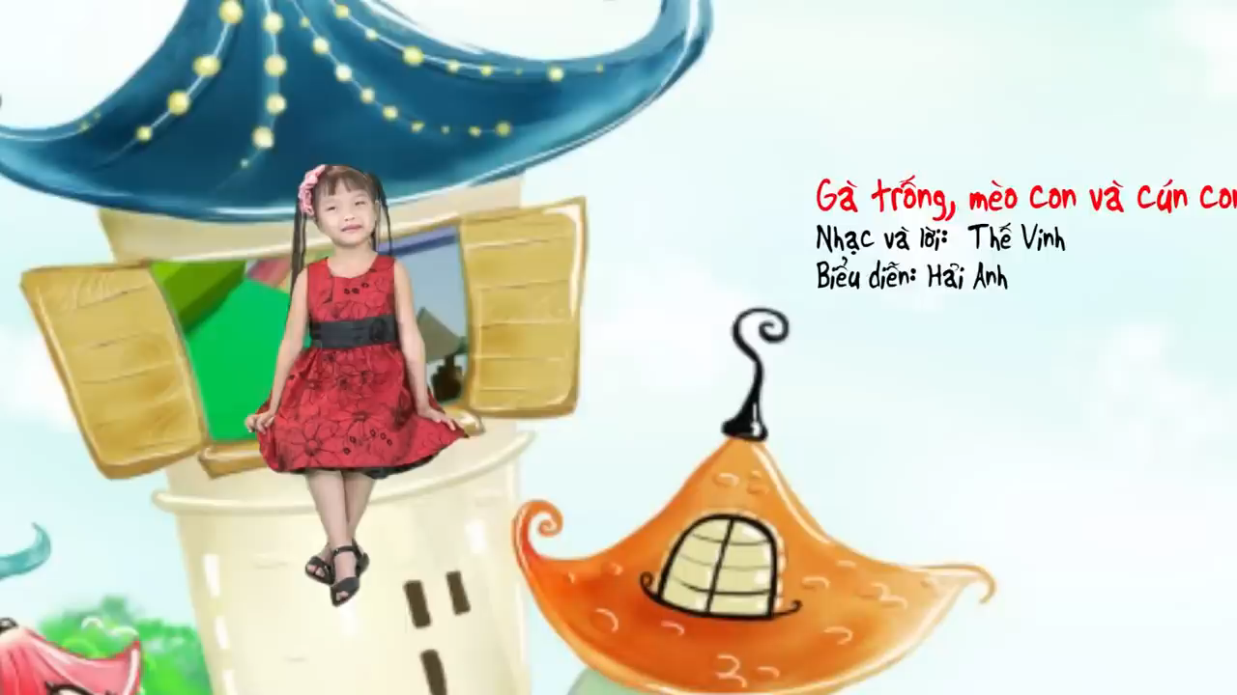

Slide 4






Bài hát nhắc đến
những con vật nào
Mỗi con vật có những
hoạt động gì?

Slide 5
Thứ Năm ngày 14 tháng 12 năm 2024
TIẾNG VIỆT
Bài 26: Con trai người làm vườn ( Tiết 3)
Viết. Quan sát con vật

Slide 6
Hoạt động

Slide 7

1. Chuẩn bị
Các em có thể lựa chọn quan sát những con vật như thế nào?
Các hình thức quan sát nào?
Có thể quan sát bằng những giác quan nào ?

Slide 8
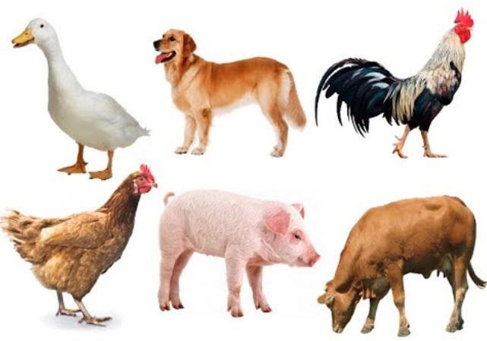
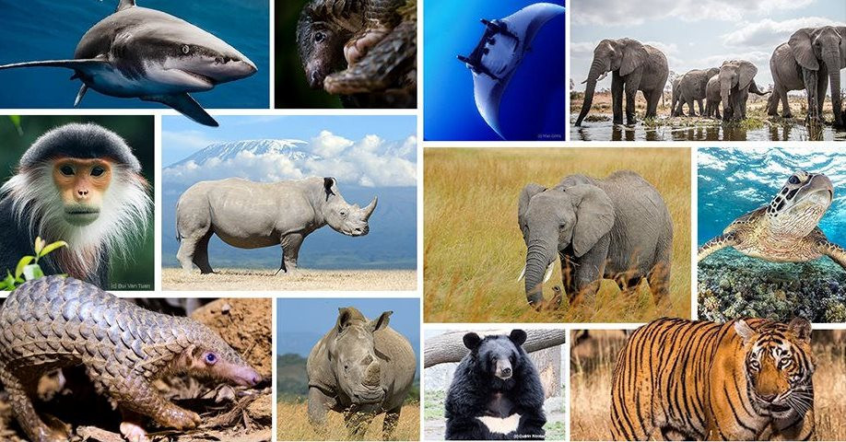
Lựa chọn con vật để quan sát
Vật nuôi trong nhà
Động vật hoang dã

Slide 9
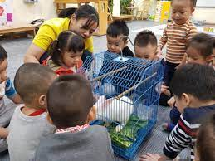
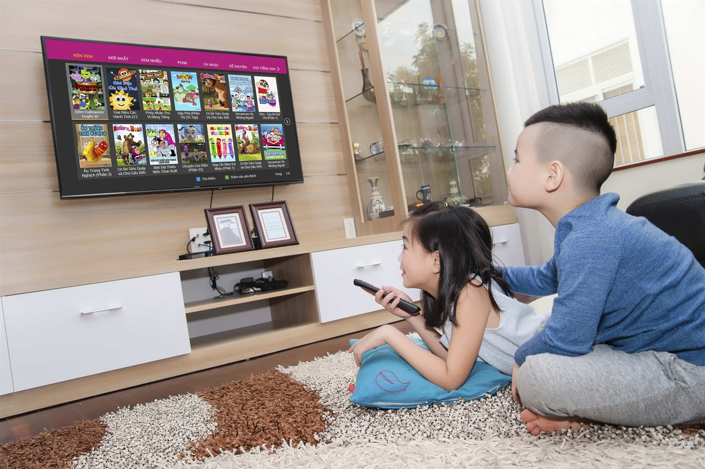
Hình thức quan sát
Quan sát trực tiếp
Quan sát qua tivi, sách báo, tranh,…

Slide 10
Các giác quan sử dụng khi quan sát
Mắt
Mũi
Tai
Tay

Slide 11
2. Quan sát và ghi chép kết quả quan sát.
a) Đặc điểm ngoại hình
Đặc điểm bao quát
Hình dáng, kích thước | Màu sắc | Bộ lông (da)
Bé nhỏ,... | Trắng muốt,... | Mềm mại,...
Ví dụ:
Đặc điểm của từng bộ phận
Mắt | Mũi | Miệng | Đặc điểm khác
tròn xoe,.. | nhỏ xíu,… | cong cong,… | ?
Lưu ý: Quan sát kĩ đặc điểm nổi bật của con vật khiến em thấy thú vị
(ví dụ: sừng trâu cong vút, đuôi mèo dài, mỏ vẹt khoằm,...).

Slide 12
2. Quan sát và ghi chép kết quả quan sát.
b) Hoạt động, thói quen
Nằm | Chạy | Trèo cây | Hoạt động khác
Cuộn tròn,... | Êm ru,... | Nhanh thoăn thoắt,... | .........
Lưu ý: Quan sát kĩ hoạt động nổi bật của con vật khiến em thấy thú vị (ví dụ: mèo chạy nhảy êm như ru, rùa đi rất chậm, ngựa chạy rất nhanh, tắc kè có thể đổi màu,...).

Slide 13
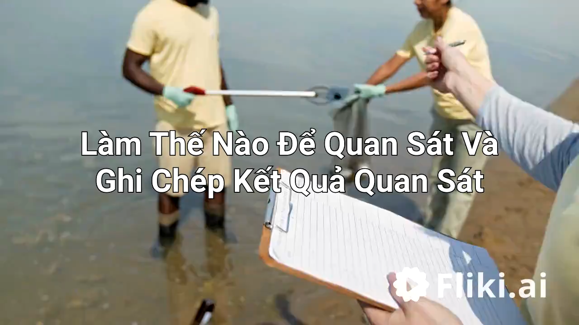

Slide 14
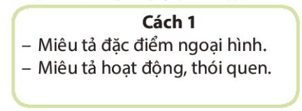
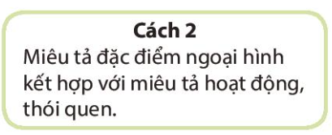
3. Sắp xếp ý
Chọn cách sắp xếp ý phù hợp.

Slide 15
Cách 1 : Miêu tả đặc điểm ngoại hình. Miêu tả hoạt động, thói quen. | Cách 2 : Miêu tả đặc điểm ngoại hình kết hợp với miêu tả hoạt động, thói quen.
Đặc điểm bao quát + Hình dáng, kích thước: bé nhỏ. + Màu sắc: Khoác lên mình chiếc áo trắng muốt + Bộ lông ( da): mềm mại như chiếc chăn bông. Đặc điểm của từng bộ phận + Đôi mắt: tròn xoe như hòn bi ve. + Mũi: nhỏ xíu + Miệng: cong cong + Chân: dài, to Hoạt động, thói quen. - Ăn: nhỏ nhẹ. - Chạy: nhanh, phát ra tiếng động to. | + Hình dáng, kích thước: bé nhỏ. + Màu sắc: Khoác lên mình chiếc áo trắng muốt + Bộ lông ( da): mềm mại như chiếc chăn bông. + Đôi mắt: tròn xoe như hòn bi ve. + Mũi: nhỏ xíu + Miệng : cong con, ăn nhỏ nhẹ + Chân: dài, to, chạy phát ra tiếng động to.

Slide 16
4. Trao đổi, góp ý
- Ghi chép được các đặc điểm ngoại hình, hoạt động, thói quen của con vật.
- Ghi chép được đặc điểm nổi bật của con vật.

Slide 17
Vận dụng

Slide 18



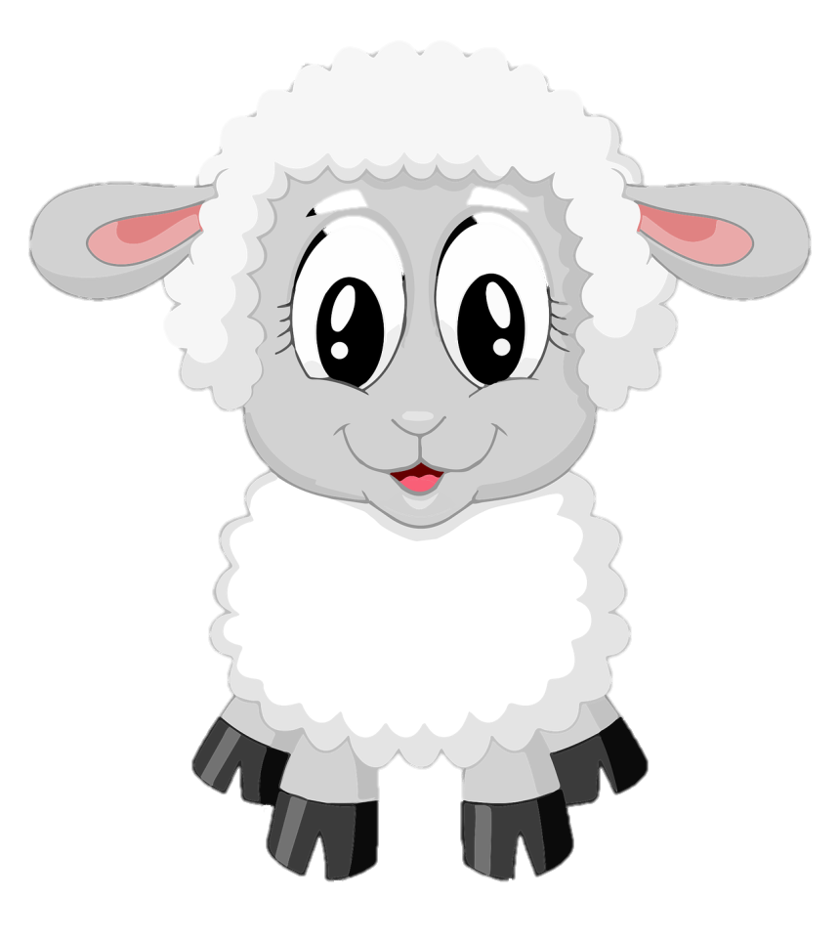




Thi kể tên các con vật

Slide 19
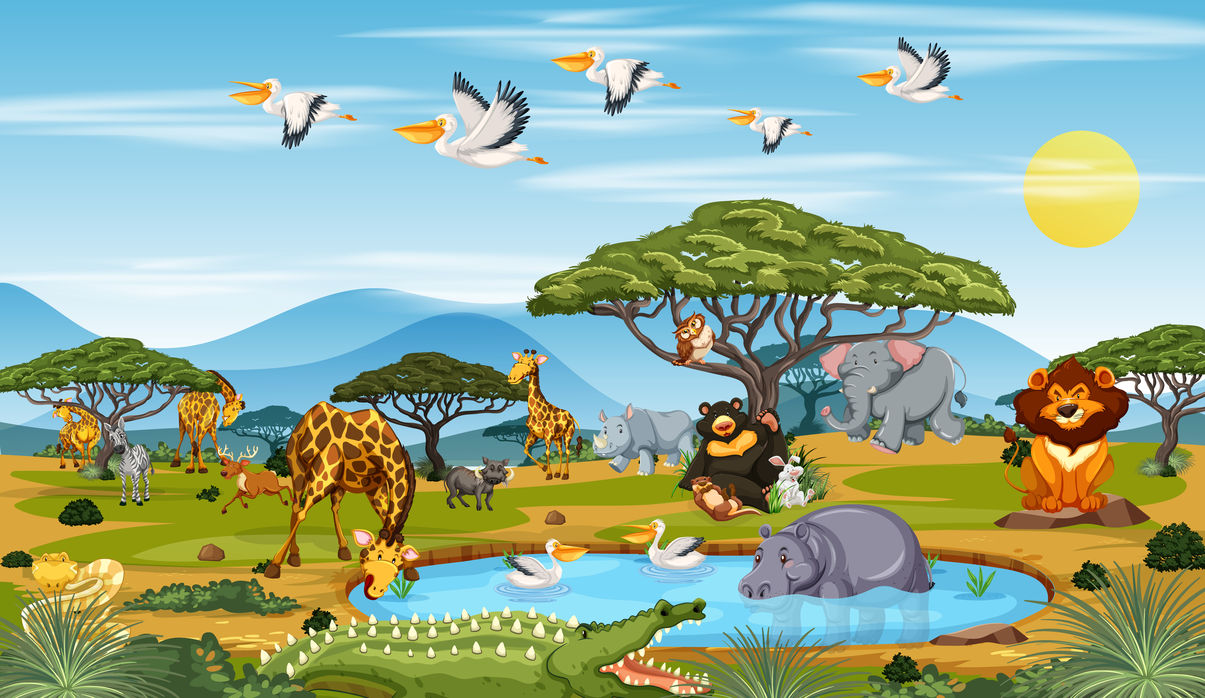
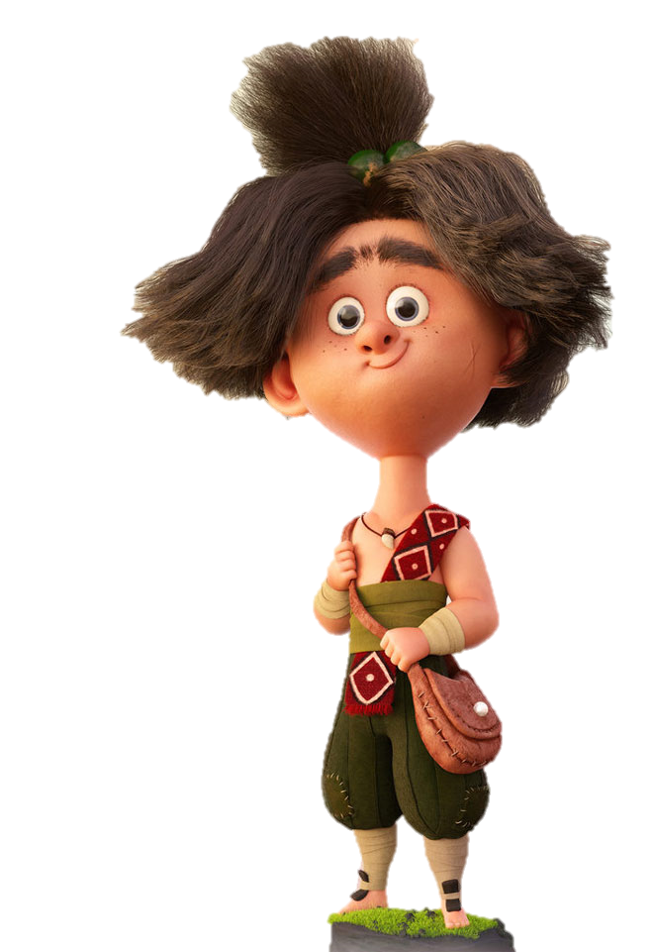
Luật chơi:
Trong thời gian 3 phút đội nào kể tên được nhiều con vật và tìm đúng được từ chỉ đặc điểm, hoạt động của con vật đó thì đội đó thắng cuộc

Slide 20





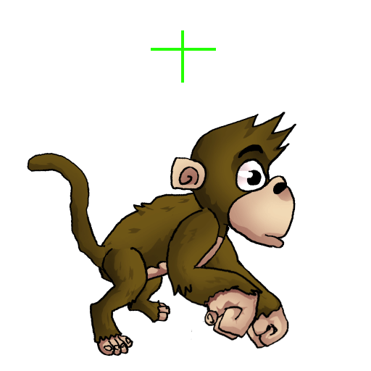

3p

Slide 21


